Slide 1
Chương 8
Bộ nhớ
(Memory)

Slide 2
Nội dung
Tổng quan về hệ thống nhớ
Bộ nhớ bán dẫn
Bộ nhớ chính
Bộ nhớ cache
Bộ nhớ ngoài
Bộ nhớ ảo
Các giải thuật thay thế trang

Slide 3
Tổng quan về hệ thống nhớ
Các đặc trưng của hệ thống nhớ
Vị trí
Bên trong CPU:
Tập thanh ghi
Bộ nhớ trong:
Bộ nhớ chính
Bộ nhớ cache
Bộ nhớ ngoài: các thiết bị lưu trữ
Dung lượng
Độ dài từ nhớ (tính bằng bit)
Số lượng từ nhớ

Slide 4
Tổng quan về hệ thống nhớ
Các đặc trưng của hệ thống nhớ (tiếp)
Đơn vị truyền
Từ nhớ (word)
Khối nhớ (block)
Phương pháp truy cập
Truy cập tuần tự (băng từ)
Truy cập trực tiếp (các loại đĩa)
Truy cập ngẫu nhiên (bộ nhớ bán dẫn)
Truy cập kết hợp (cache)

Slide 5
Tổng quan về hệ thống nhớ
Các đặc trưng của hệ thống nhớ (tiếp)
Hiệu năng (performance)
Thời gian truy cập
Tốc độ truyền
Kiểu vật lý
Bộ nhớ bán dẫn
Bộ nhớ từ
Bộ nhớ quang
Các đặc tính vật lý
Tự mất/ Không tự mất (volatile/ nonvolatile)
Xoá được/ không xoá được

Slide 6
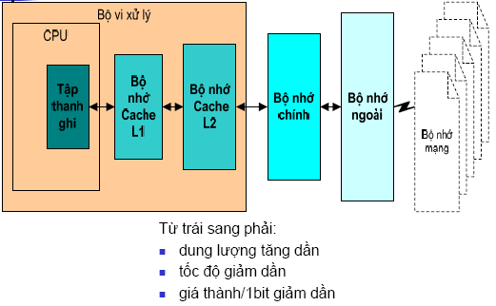
Tổng quan về hệ thống nhớ
Phân cấp hệ thống nhớ

Slide 7
Tổng quan về hệ thống nhớ
Độ tin cậy bộ nhớ
Nguyên tắc chung: cần tạo ra và lưu trữ thêm thông tin dư thừa.
Từ dữ liệu cần ghi vào bộ nhớ: m bit
Cần tạo ra và lưu trữ từ mã: k bit
Lưu trữ (m+k) bit
Phát hiện lỗi
Kiểm tra chẵn/ lẻ (parity): Mỗi byte dữ liệu cần 1 bit kiểm tra
Checksum
CRC (Cyclic Redandancy Check)
Phát hiện và sửa lỗi
Dữ liệu được mã hoá bằng các bộ mã có khả năng sửa lỗi ECC (Error Correction Code), ví dụ : Mã Hamming
Mỗi byte hoặc block dữ liệu cần nhiều bit kiểm tra hơn

Slide 8
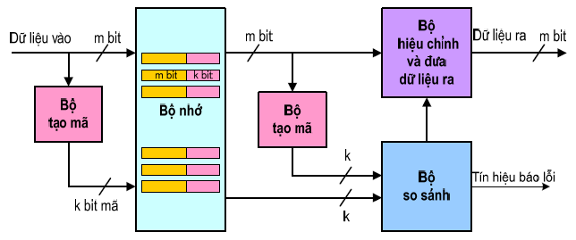
Tổng quan về hệ thống nhớ
Độ tin cậy bộ nhớ (tiếp)

Slide 9
Bộ nhớ bán dẫn
Phân loại
ROM (Read Only Memory)
Bộ nhớ chỉ đọc
Không tự mất dữ liệu khi cắt nguồn điện
RAM (Random Access Memory)
Bộ nhớ đọc/ ghi
Tự mất dữ liệu khi cắt nguồn điện
Cache
Bộ nhớ có tốc độ cao nhưng dung lượng thấp
Trung gian giữa bộ nhớ chính và thanh ghi trong CPU
Ngày nay thường được tích hợp sẵn trong CPU

Slide 10
Bộ nhớ bán dẫn
ROM
Thông tin được ghi khi sản xuất
Không xoá/ sửa được nội dung khi sử dụng
Ứng dụng:
Thư viện các chương trình con
Các chương trình điều khiển hệ thống nhập xuất cơ bản BIOS (Basic Input Output System)
Phần mềm kiểm tra khi bật máy POST (Power On Self Test)
Phần mềm khởi động máy tính (OS loader)
Vi chương trình

Slide 11
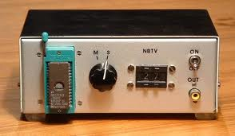
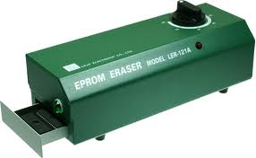
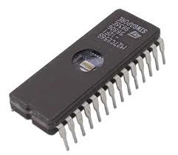
Bộ nhớ bán dẫn
Phân loại ROM
Mask ROM
Thông tin được ghi khi sản xuất
Không xoá/ sửa được nội dung
Giá thành rất đắt
PROM (Programmable ROM)
Khi sản xuất chưa có nội dung (ROM trắng)
Cần thiết bị chuyên dụng để ghi
Cho phép ghi được một lần, gọi là OTP (One Time Programmable) hoặc WORM (Write-Once-Read-Many)
EPROM (Erasable PROM)
Có thể xóa bằng tia cực tím UV (Ultra Violet)
Cần thiết bị chuyên dụng để ghi
Ghi/ xoá được nhiều lần

Slide 12
Bộ nhớ bán dẫn
Phân loại ROM (tiếp)
EEPROM (Electrically EPROM)
Xóa bằng mạch điện, không cần tia UV → Không cần tháo chip ROM ra khỏi máy tính
Có thể ghi theo từng byte
2 chế độ điện áp:
Điện áp cao : Ghi + Xoá
Điện áp thấp : Chỉ đọc
Flash memory (Bộ nhớ cực nhanh)
EEPROM sản xuất bằng công nghệ NAND, tốc độ truy cập nhanh, mật độ cao
Xóa bằng mạch điện; Ghi theo từng block
Ngày nay được sử dụng rộng rãi dưới dạng thẻ nhớ (CF, SD,…) , thanh USB, ổ SSD (thay thế cho ổ đĩa cứng)

Slide 13
Bộ nhớ bán dẫn
RAM
Bộ nhớ đọc-ghi (Read/Write Memory)
Có thể ghi/ xoá trong quá trình sử dụng → Làm bộ nhớ chính trong máy tính
Tự mất dữ liệu khi cắt nguồn điện. Chỉ lưu trữ thông tin tạm thời khi chạy chương trình, khi kết thúc chương trình cần lưu trữ dữ liệu ra bộ nhớ ngoài
Có hai loại:
SRAM (Static RAM): RAM tĩnh
DRAM (Dynamic RAM): RAM động

Slide 14
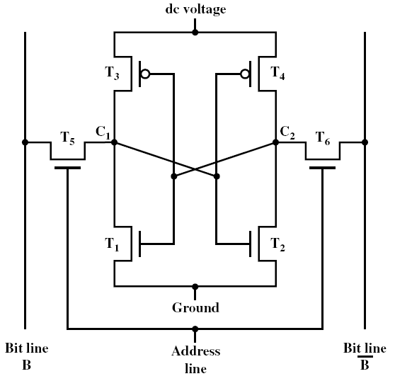
Bộ nhớ bán dẫn
SRAM
Các bit được lưu trữ bằng các Flip-Flop
Thông tin ổn định, không tự mất dữ liệu theo thời gian
Cấu trúc phức tạp
Dung lượng chip nhỏ
Tốc độ truy cập nhanh
Đắt tiền
Dùng làm bộ nhớ cache

Slide 15
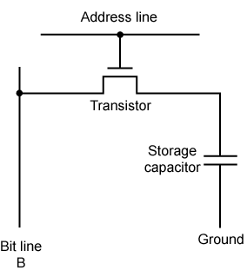
Bộ nhớ bán dẫn
DRAM
Các bit được lưu trữ trên mạch tụ điện
Tự mất dữ liệu theo thời gian → cần phải có mạch làm tươi (refresh)
Cấu trúc đơn giản
Dung lượng lớn
Tốc độ chậm hơn
Rẻ tiền hơn
Dùng làm bộ nhớ chính

Slide 16
Bộ nhớ bán dẫn
Phân loại DRAM theo cơ chế hoạt động
FPM (Fast Page Mode)
Truy cập theo từng trang bộ nhớ (cùng hàng khác cột)
EDO (Enhanced Data Out)
Khi xuất dữ liệu có thể đồng thời đọc địa chỉ của ô nhớ kế tiếp
Cho phép đọc nhanh gấp đôi so với RAM thường
SDRAM (Synchronous DRAM)
Đồng bộ với system clock → CPU không cần chu kỳ chờ
Truyền dữ liệu theo block
RDRAM (Rambus DRAM)
Bộ nhớ tốc độ cao, truyền dữ liệu theo block
Do công ty Rambus và Intel sản xuất để sử dụng cho CPU Pentium 4 khi mới xuất hiện năm 2000
Giá thành đắt nên ngày nay ít sử dụng

Slide 17
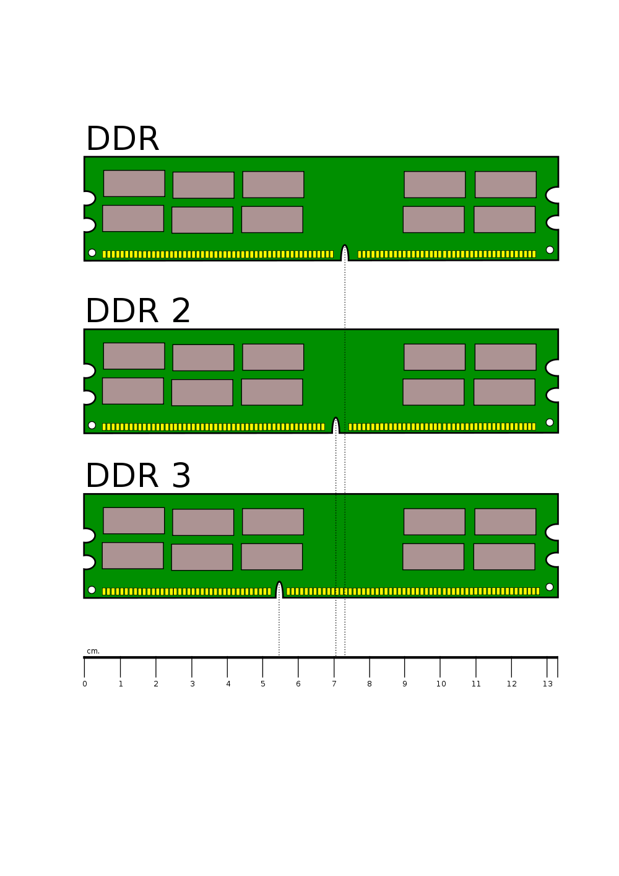
Bộ nhớ bán dẫn
Phân loại DRAM theo cơ chế hoạt động (tiếp)
DDR-SDRAM (Double Data Rate-SDRAM)
Phiên bản cải tiến của SDRAM nhằm nâng cao tốc độ truy cập nhưng có giá thành rẻ hơn RDRAM
Gởi dữ liệu 2 lần trong 1 chu kỳ clock
DDR2/ DDR3: Gởi dữ liệu 4 hoặc 8 lần trong 1 chu kỳ clock

Slide 18
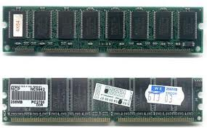
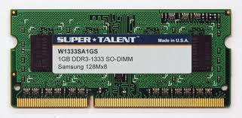
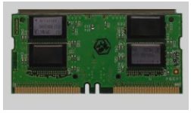
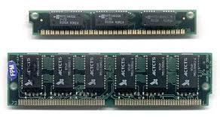
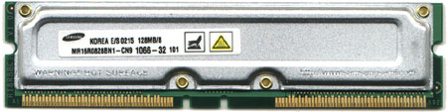
Bộ nhớ bán dẫn
Phân loại DRAM theo hình thức đóng gói
SIMM (Single Inline Memory Module)
DIMM (Dual Inline Memory Module)
RIMM (Rambus Inline Memory Module)
SO-DIMM (Small Outline DIMM)
SO-RIMM (Small Outline RIMM)

Slide 19
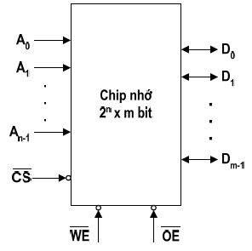
Bộ nhớ bán dẫn
Tổ chức của chip nhớ
Các đường địa chỉ: A_{n-1} ÷ A₀ → có 2^{n} từ nhớ
Các đường dữ liệu: D_{m-1} ÷ D₀ → độ dài từ nhớ = m bit
Dung lượng chip nhớ = 2^{n} * m bit
Các đường điều khiển:
Tín hiệu chọn chip CS (Chip Select)
Tín hiệu điều khiển đọc OE (Output Enable)
Tín hiệu điều khiển ghi WE (Write Enable)
Các tín hiệu điều khiển thường tích cực với mức 0

Slide 20
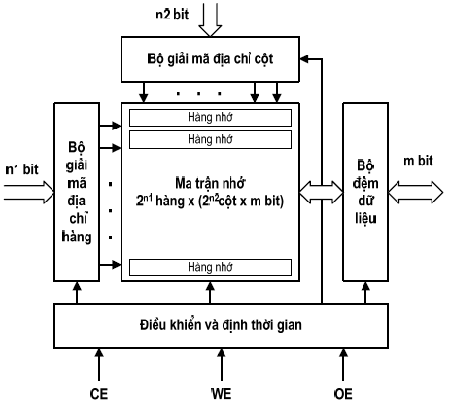
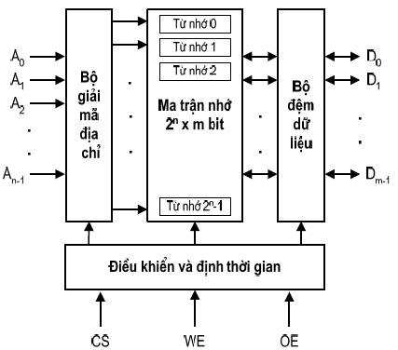
Bộ nhớ bán dẫn
Tổ chức bộ nhớ 1 chiều và 2 chiều

Slide 21
Bộ nhớ bán dẫn
Tổ chức bộ nhớ hai chiều
Có n đường địa chỉ: n = n1 + n2
2^{n1} hàng,
mỗi hàng có 2^{n2} từ nhớ,
Có m đường dữ liệu:
mỗi từ nhớ có độ dài m-bit.
Dung lượng của chip nhớ:
[2^{n1} x (2^{n2} x m)] bit = (2^{n1+n2} x m) bit = (2^{n} x m) bit.
Hoạt động giải mã địa chỉ:
Bước 1: bộ giải mã hàng chọn 1 trong 2^{n1} hàng.
Bước 2: bộ giải mã cột chọn 1 trong 2^{n2} từ nhớ (cột) của hàng đã được chọn.

Slide 22
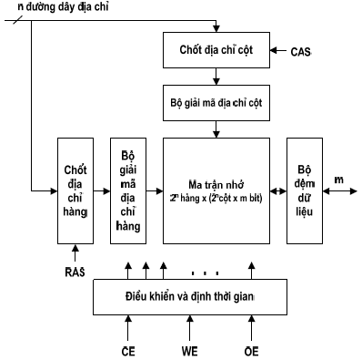
Bộ nhớ bán dẫn
Tổ chức của DRAM
Dùng n đường địa chỉ dồn kênh → cho phép truyền 2n bit địa chỉ
Tín hiệu chọn địa chỉ hàng RAS (Row Address Strobe)
Tín hiệu chọn địa chỉ cột CAS (Column Address Strobe)
Dung lượng DRAM = 2^{2n} x m bit

Slide 23
Bộ nhớ bán dẫn
Thiết kế mô-đun nhớ bán dẫn
Dung lượng chip nhớ 2^{n} x m bit
Cần thiết kế để tăng dung lượng:
Thiết kế tăng độ dài từ nhớ
Thiết kế tăng số lượng từ nhớ
Thiết kế kết hợp: tăng cả độ dài và số lượng từ nhớ
Qui tắc: ghép nối các chip nhớ song song (tăng độ dài) hoặc nối tiếp bằng mạch giải mã (tăng số lượng)

Slide 24
Bộ nhớ bán dẫn
Tăng độ dài từ nhớ
VD:
Cho chip nhớ SRAM 4K x 4 bit
Thiết kế mô-đun nhớ 4K x 8 bit
Giải:
Dung lượng chip nhớ = 2¹² x 4 bit
chip nhớ có:
12 chân địa chỉ
4 chân dữ liệu
mô-đun nhớ cần có:
12 chân địa chỉ
8 chân dữ liệu
Tổng quát
Cho chip nhớ 2^{n} x m bit
Thiết kế mô-đun nhớ 2^{n} x (k.m) bit
Dùng k chip nhớ

Slide 25
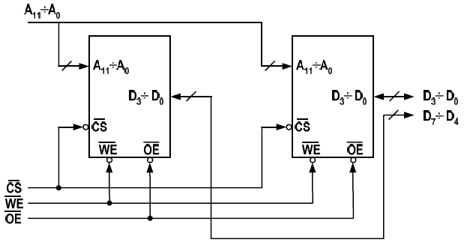
Bộ nhớ bán dẫn
Ví dụ: Tăng độ dài từ nhớ

Slide 26
Bộ nhớ bán dẫn
Tăng số lượng từ nhớ
VD:
Cho chip nhớ SRAM 4K x 8 bit
Thiết kế mô-đun nhớ 8K x 8 bit
Giải:
Dung lượng chip nhớ = 2¹² x 8 bit
Chip nhớ có:
12 chân địa chỉ
8 chân dữ liệu
Dung lượng mô-đun nhớ = 2¹³ x 8 bit
13 chân địa chỉ
8 chân dữ liệu

Slide 27
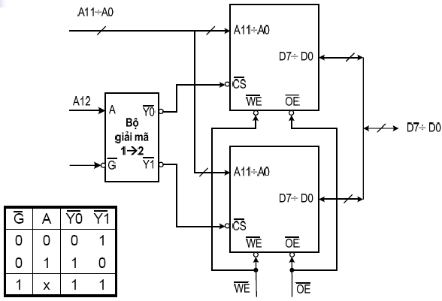
Bộ nhớ bán dẫn
Ví dụ: Tăng số lượng từ nhớ

Slide 28
Bộ nhớ bán dẫn
Bài tập
Tăng số lượng từ gấp 4 lần:
Cho chip nhớ SRAM 4K x 8 bit
Thiết kế mô-đun nhớ 16K x 8 bit
Gợi ý: Dùng mạch giải mã 2 → 4
Tăng số lượng từ gấp 8 lần:
Cho chip nhớ SRAM 4K x 8 bit
Thiết kế mô-đun nhớ 32K x 8 bit
Gợi ý: Dùng mạch giải mã 3 → 8
Thiết kế kết hợp:
Cho chip nhớ SRAM 4K x 4 bit
Thiết kế mô-đun nhớ 8K x 8 bit

Slide 29
Bộ nhớ chính
Các đặc trưng cơ bản
Chứa các chương trình đang thực hiện và các dữ liệu đang được sử dụng
Tồn tại trên mọi hệ thống máy tính
Bao gồm các ô nhớ được đánh địa chỉ trực tiếp bởi CPU
Dung lượng của bộ nhớ chính trên thực tế thường nhỏ hơn không gian địa chỉ bộ nhớ mà CPU có thể quản lý.
Việc quản lý logic bộ nhớ chính tuỳ thuộc vào hệ điều hành → người lập trình chỉ sử dụng bộ nhớ logic.

Slide 30
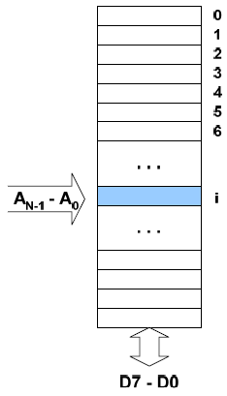
Bộ nhớ chính
Tổ chức bộ nhớ đan xen (interleaved memory)
Độ rộng của bus dữ liệu để trao đổi với bộ nhớ: m = 8, 16, 32, 64,128 bit ...
Các ô nhớ được tổ chức theo byte → tổ chức bộ nhớ vật lý khác nhau
m=8 bit → một băng nhớ tuyến tính

Slide 31
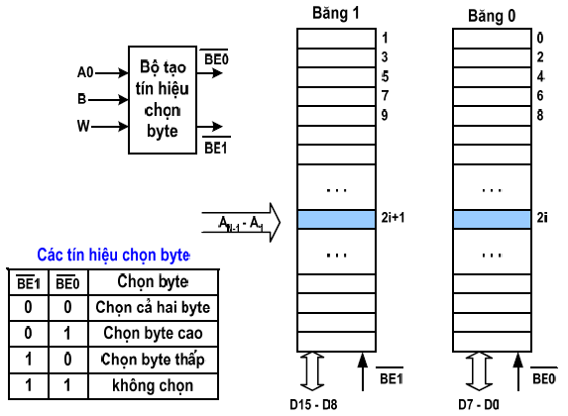
Bộ nhớ chính
Tổ chức bộ nhớ đan xen (tiếp)
m = 16 bit → hai băng nhớ đan xen

Slide 32
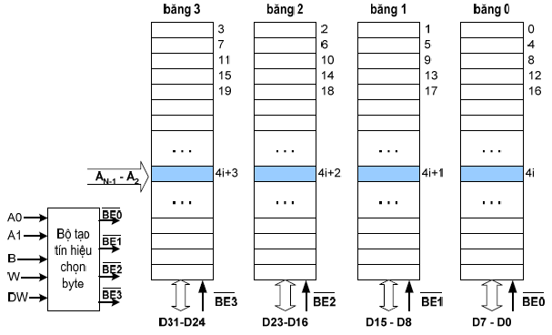
Bộ nhớ chính
Tổ chức bộ nhớ đan xen (tiếp)
m = 32 bit → bốn băng nhớ đan xen

Slide 33
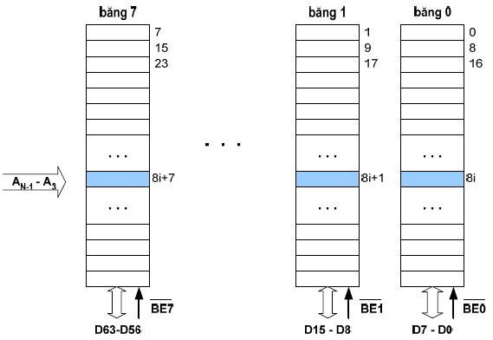
Bộ nhớ chính
Tổ chức bộ nhớ đan xen (tiếp)
m = 64 bit → tám băng nhớ đan xen

Slide 34
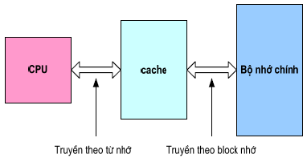
Bộ nhớ cache
Nguyên tắc chung của cache
Nguyên lý cục bộ : Một chương trình thường sử dụng 90% thời gian chỉ để thi hành 10% câu lệnh
Cache được đặt giữa CPU và bộ nhớ chính nhằm tăng tốc độ truy cập bộ nhớ của CPU
Ví dụ:
Cấu trúc chương trình tuần tự
Vòng lặp có thân nhỏ
Cấu trúc dữ liệu mảng

Slide 35
Bộ nhớ cache
Thao tác trên bộ nhớ cache
CPU yêu cầu nội dung của ô nhớ
CPU kiểm tra trên cache với dữ liệu này
Nếu có, CPU nhận dữ liệu từ cache (nhanh)
Nếu không có thực hiện 2 bước sau:
Đọc Block chứa dữ liệu từ bộ nhớ chính vào cache (chậm hơn)
Chuyển dữ liệu từ cache vào CPU

Slide 36
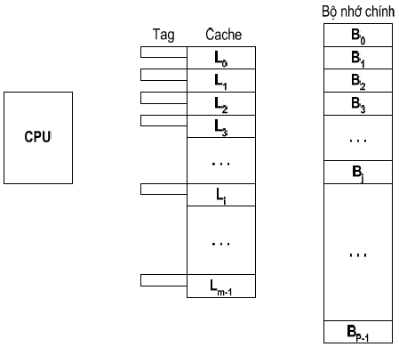
Bộ nhớ cache
Cấu trúc chung của cache
Bộ nhớ chính có 2^{N} byte nhớ
Bộ nhớ chính và cache được chia thành các khối có kích thước bằng nhau
Bộ nhớ chính: B₀, B₁, B₂, ... , B_{p-1} (p Blocks)
Bộ nhớ cache: L₀, L₁, L₂, ... , L_{m-1} (m Lines)
Kích thước của Block = 8,16,32,64,128 byte

Slide 37
Bộ nhớ cache
Cấu trúc chung của cache (tiếp)
Một số Block của bộ nhớ chính được nạp vào các Line của cache.
Nội dung Tag (thẻ nhớ) cho biết Block nào của bộ nhớ chính hiện đang được chứa ở Line đó.
Khi CPU truy cập (đọc/ghi) một từ nhớ, có hai khả năng xảy ra:
Từ nhớ đó có trong cache (cache hit)
Từ nhớ đó không có trong cache (cache miss)

Slide 38
Bộ nhớ cache
Tổ chức bộ nhớ cache
Kích thước cache
Cache càng lớn càng hiệu quả nhưng đắt tiền
Cần nhiều thời gian để giải mã và truy cập
Kỹ thuật ánh xạ : Phương pháp xác định vị trí dữ liệu trong cache
Ánh xạ trực tiếp (Direct mapping)
Ánh xạ kết hợp toàn phần (Fully associative mapping)
Ánh xạ kết hợp theo bộ (Set associative mapping)
Giải thuật thay thế
Phương pháp chọn lựa vùng nhớ nào lưu trong cache để tăng hiệu suất sử dụng cache

Slide 39
Bộ nhớ cache
Ánh xạ trực tiếp
Mỗi Block của bộ nhớ chính chỉ có thể được nạp vào một Line của cache:
B₀ → L₀
B₁ → L₁
....
B_{m-1} → L_{m-1}
B_{m} → L₀
B_{m+1} → L₁
....
Tổng quát
B_{j} chỉ có thể nạp vào L_{(j mod m)}
m là số Line của cache.
Cache line | Main Memory blocks s
0 | 0, m, 2m, 3m…2^{s}–m
1 | 1, m+1, 2m+1…2^{s}–m+1
m–1 | m–1, 2m–1, 3m–1…2^{s}–1

Slide 40
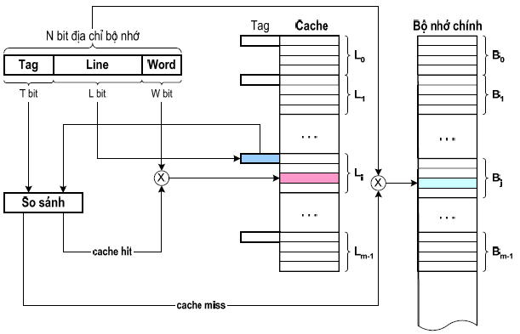
Bộ nhớ cache
Ánh xạ trực tiếp (tiếp)

Slide 41
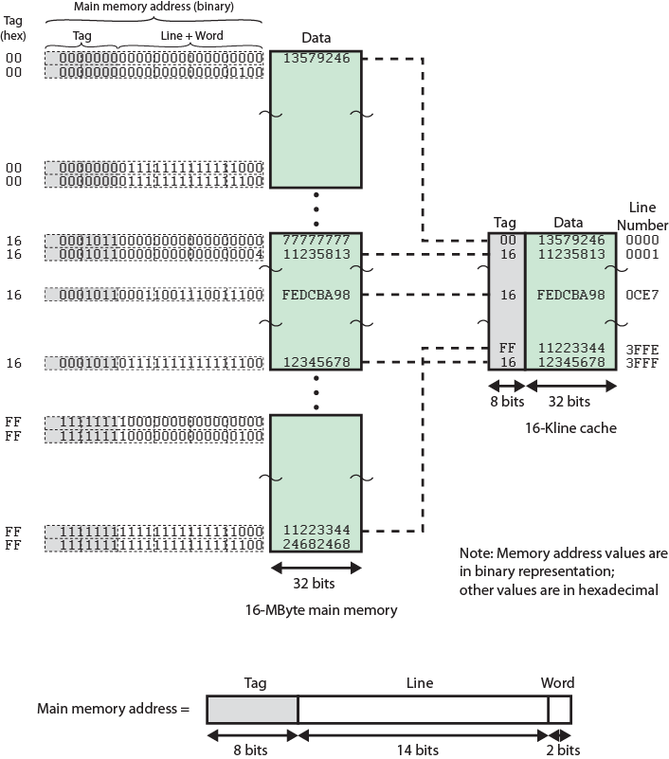

Slide 42
Bộ nhớ cache
Đặc điểm của ánh xạ trực tiếp
Mỗi một địa chỉ N bit của bộ nhớ chính gồm ba vùng:
Vùng Word gồm W bit xác định một từ nhớ trong Block hay Line:
2^{W} = kích thước của Block hay Line
Vùng Line gồm L bit xác định một trong số các Line trong cache:
2^{L} = số Line trong cache = m
Vùng Tag gồm T bit:
T = N - (W+L)
Bộ so sánh đơn giản
Giá thành rẻ
Tỷ lệ cache hit thấp (vd: 2 block cùng map vào 1 line)

Slide 43
Bộ nhớ cache
Ánh xạ kết hợp toàn phần
Mỗi Block có thể nạp vào bất kỳ Line nào của cache.
Địa chỉ của bộ nhớ chính bao gồm hai vùng:
Vùng Word giống như trường hợp ánh xạ trực tiếp.
Vùng Tag dùng để xác định Block của bộ nhớ chính.
Tag xác định Block đang nằm ở Line đó
Đặc điểm
So sánh đồng thời Block nhớ với tất cả các Tag → mất nhiều thời gian
Tỷ lệ cache hit cao.
Bộ so sánh phức tạp.

Slide 44
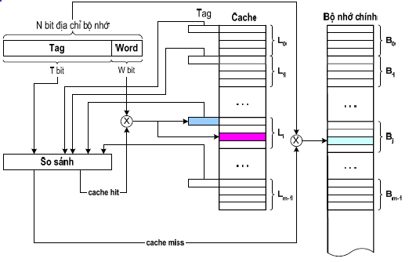
Bộ nhớ cache
Ánh xạ kết hợp toàn phần (tiếp)

Slide 45
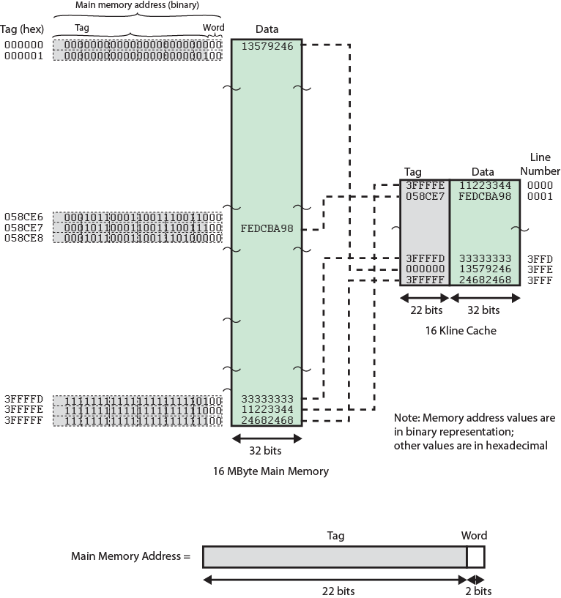

Slide 46
Bộ nhớ cache
Ánh xạ kết hợp theo bộ
Cache đươc chia thành các bộ (Set)
Mỗi một Set chứa một số Line
Ví dụ:
4 Line/Set → 4-way associative mapping
Ánh xạ theo nguyên tắc sau:
B₀ → S₀
B₁ → S₁
B₂ → S₂
.......

Slide 47
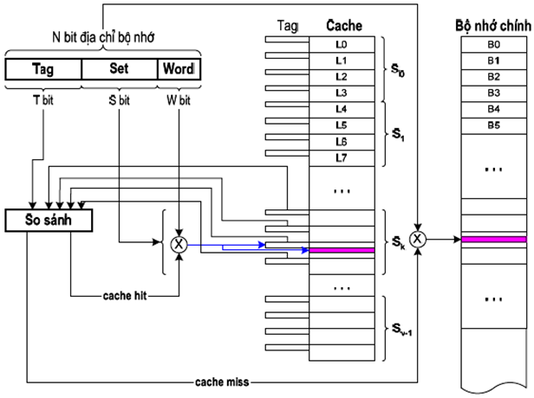
Bộ nhớ cache
Ánh xạ kết hợp theo bộ (tiếp)

Slide 48
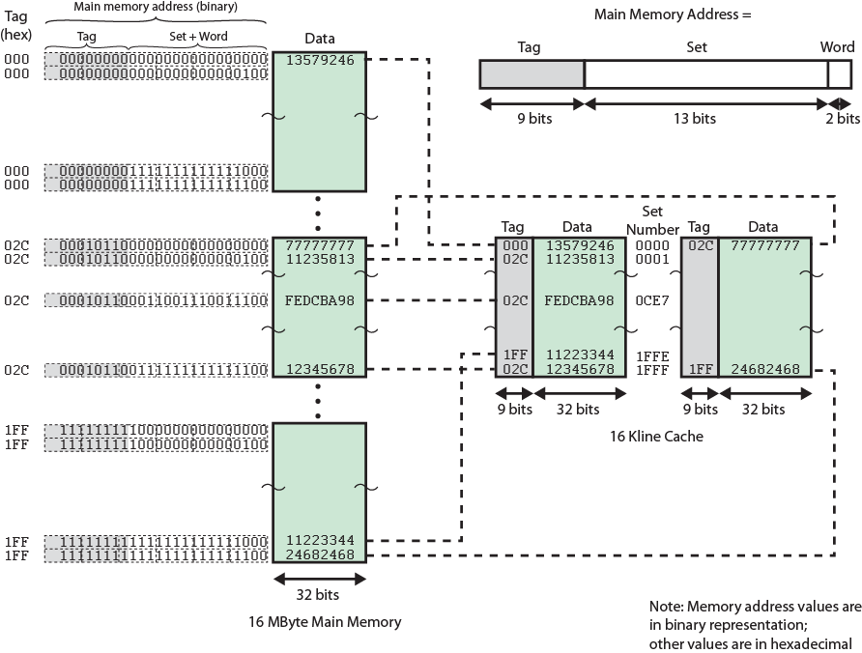

Slide 49
Bộ nhớ cache
Đặc điểm ánh xạ kết hợp theo bộ
Kích thước Block = 2^{W} Word
Vùng Set có S bit dùng để xác định một trong số V = 2^{S} Set (dùng để xác định Set nào trong cache)
Vùng Tag có T bit: T = N - (W+S) dùng để xác định Line nào có trong Set
Mỗi Block bộ nhớ có thể ánh xạ vào Line bất kỳ trong 1 Set tương ứng
Là phương pháp tổng hợp từ hai phương pháp trên
Thông thường sử dụng 2, 4, 8, 16 Lines/Set

Slide 50
Bộ nhớ cache
Ví dụ về ánh xạ địa chỉ
Không gian địa chỉ bộ nhớ chính = 4GB
Dung lượng bộ nhớ cache là 256KB
Kích thước Line (Block) = 32byte.
Xác định số bit của các trường địa chỉ cho ba trường hợp tổ chức:
Direct mapping
Fully associative mapping
4-way set associative mapping

Slide 51

Bộ nhớ cache
Ví dụ: Direct mapping
Bộ nhớ chính : 4GB = 2³² byte → N = 32 bit
Cache : 256 KB = 2¹⁸ byte.
Line : 32 byte = 2⁵ byte → W = 5 bit
Line trong cache : 2¹⁸/ 2⁵ = 2¹³ Line → L = 13 bit
T = 32 - (13 + 5) = 14 bit

Slide 52

Bộ nhớ cache
Ví dụ: Fully associative mapping
Bộ nhớ chính : 4GB = 2³² byte → N = 32 bit
Line : 32 byte = 2⁵ byte → W = 5 bit
Số bit của vùng Tag : T = 32 - 5 = 27 bit

Slide 53

Bộ nhớ cache
Ví dụ: 4-way set associative mapping
Bộ nhớ chính : 4GB = 2³² byte → N = 32 bit
Line : 32 byte = 2⁵ byte → W = 5 bit
Line trong cache = 2¹⁸/ 2⁵ = 2¹³ Line
Một Set có 4 Line = 2² Line
Set trong cache = 2¹³/ 2² = 2¹¹ Set → S = 11 bit
Số bit của vùng Tag : T = 32 - (11 + 5) = 16 bit

Slide 54
Bộ nhớ cache
Giải thuật thay thế cache
Mục đích: Giải thuật thay thế dùng để xác định Line nào trong cache sẽ được chọn để đưa dữ liệu vào cache khi không còn chỗ trống
Thường được cài đặt bằng phần cứng để tăng tốc độ xử lý
Đối với ánh xạ trực tiếp:
Không phải lựa chọn
Mỗi Block chỉ ánh xạ vào một Line xác định

Slide 55
Bộ nhớ cache
Giải thuật thay thế với ánh xạ kết hợp
FIFO (First In First Out): Thay thế Block nào nằm lâu nhất ở trong Set đó
LFU (Least Frequently Used): Thay thế Block nào trong Set có số lần truy cập ít nhất trong cùng một khoảng thời gian
LRU (Least Recently Used): Thay thế Block ở trong Set tương ứng có thời gian lâu nhất không được tham chiếu tới.
Giải thuật tối ưu nhất: LRU

Slide 56
Bộ nhớ cache
Đặc điểm ghi dữ liệu ra cache
Chỉ ghi vào 1 block trong cache khi nội dung trong bộ nhớ chính thay đổi
Nếu CPU ghi ra cache, ô nhớ tương ứng bị lạc hậu (invalid) → cần update ra BN chính. Ngược lại, nếu ghi vào BN chính, nội dung trong cache sẽ bị invalid → cần update lại cache
Trong hệ đa xử lý có nhiều CPU với cache riêng, khi ghi vào 1 cache, các cache khác sẽ bị invalid

Slide 57
Bộ nhớ cache
Phương pháp ghi dữ liệu khi cache hit
Write-through:
Ghi cả cache và cả bộ nhớ chính
Tốc độ chậm
Cho phép CPU khác hoặc IO truy cập dữ liệu đã ghi từ BN
Write-back:
Chỉ ghi ra cache
Tốc độ nhanh
CPU khác hoặc IO không đọc được dữ liệu mới trong BN
Khi Block trong cache bị thay thế cần phải ghi Block này về bộ nhớ chính

Slide 58
Bộ nhớ cache
Cache tách biệt và cache đồng nhất
Cache tách biệt (Split Cache): Tổ chức cache riêng cho dữ liệu và cache riêng cho lệnh chương trình
Tối ưu cho từng loại cache
Hỗ trợ kiến trúc pipeline
Phần cứng phức tạp
Cache đồng nhất (Unified Cache): Sử dụng 1 cache chung cho cả dữ liệu lẫn lệnh chương trình
Cân bằng về tỷ lệ cache hit
Phần cứng đơn giản

Slide 59
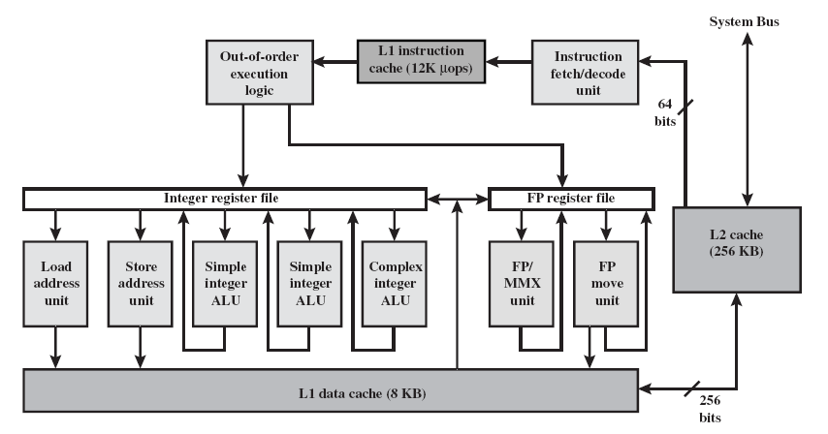
Bộ nhớ cache
Ví dụ: Hệ thống cache trong CPU Intel Pentium 4

Slide 60
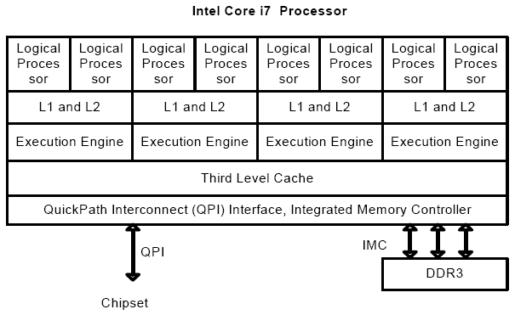
Bộ nhớ cache
Ví dụ: Hệ thống cache trong CPU Intel Core i7

Slide 61
Bộ nhớ ngoài
Các kiểu bộ nhớ ngoài
Trống từ (Drum): Ngày nay không còn sử dụng
Băng từ (Tape): Chuyên dùng cho backup dữ liệu
Đĩa từ: Đang sử dụng rộng rãi nhất
Đĩa quang: Dùng để trao đổi dữ liệu giữa các máy tính và phân phối phần mềm
Flash Disk: Loại bộ nhớ bán dẫn gắn ngoài qua cổng USB, nhỏ gọn và thuận tiện để trao đổi dữ liệu
SSD (Solid State Disk): Cũng là bộ nhớ bán dẫn có dung lượng lớn giao tiếp với máy tính tương tự ổ đĩa cứng, tốc độ truy cập cao, ít tốn điện, không ồn, chống sốc tốt → rất phù hợp với máy xách tay. Nhược điểm giá thành đắt.

Slide 62
Bộ nhớ ngoài
Đĩa từ
Bao gồm đĩa mềm (floppy disk) và đĩa cứng (hard disk)
Các đặc tính đĩa từ
Đầu từ cố định hay đầu từ di động
Đĩa cố định hay thay đổi được (removable)
Một mặt hay hai mặt
Một tấm đĩa (đĩa mềm) hay nhiều tấm đĩa (đĩa cứng)
Cơ chế đầu từ
Tiếp xúc (đĩa mềm)
Không tiếp xúc

Slide 63
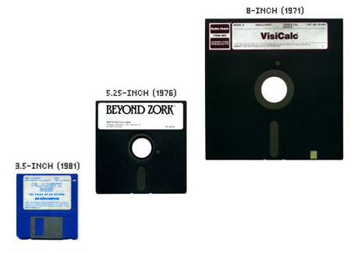
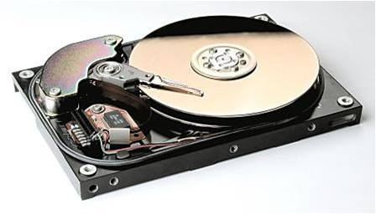
Bộ nhớ ngoài
Đĩa từ (tiếp)
Đĩa mềm
8”, 5.25”, 3.5”
Dung lượng nhỏ: chỉ tới 1.44MB
Tốc độ chậm
Hiện nay không sản xuất nữa
Đĩa cứng
Thường có nhiều tấm đĩa
Đang sử dụng rộng rãi
Dung lượng lớn (hiện nay có ổ 3TB – 2011)
Tốc độ đọc/ghi nhanh
Rẻ tiền

Slide 64
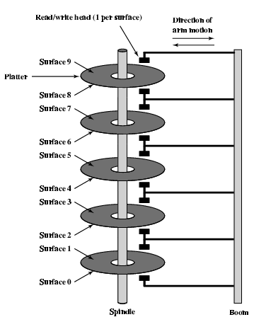
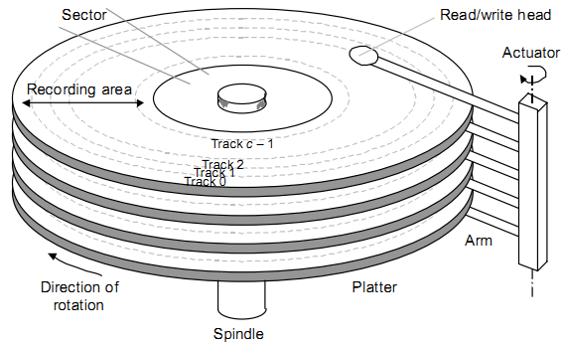
Bộ nhớ ngoài
Cấu trúc vật lý đĩa cứng
Mặt đĩa
Track (cylinder)
Sector

Slide 65
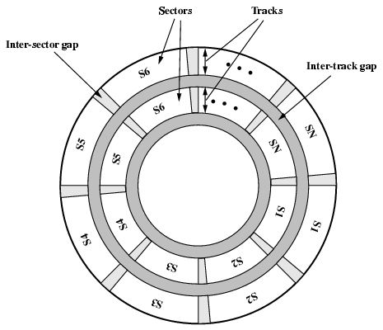
Bộ nhớ ngoài
Cấu trúc vật lý đĩa cứng (tiếp)
Track là các vòng tròn đồng tâm
Đơn vị đọc ghi: từng sector (~ 512Byte), có thể đọc ghi theo block nhiều sector (cluster)
Thời gian đọc ghi:
Seek time
Latency time
Transfer time
Đĩa quay với vận tốc góc không đổi CAV (constant angular velocity)

Slide 66
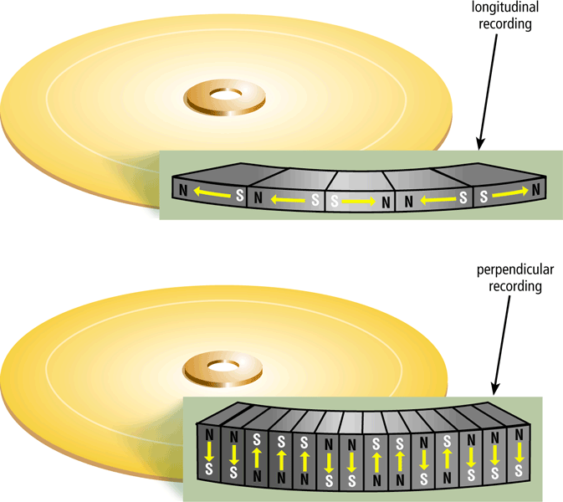
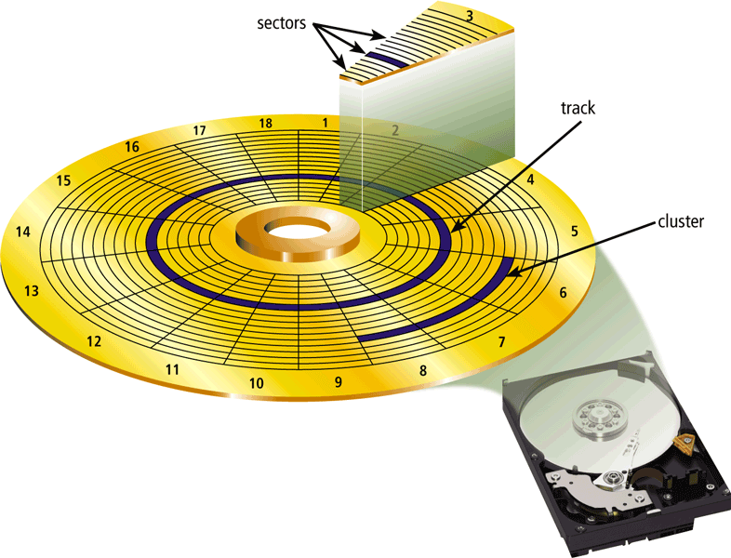
Bộ nhớ ngoài
Cấu trúc vật lý đĩa cứng (tiếp)
Longitudial recording: Ghi tuyến tính
Perpendicular recording: Ghi trực giao
Cluster: Một bộ gồm nhiều sector

Slide 67
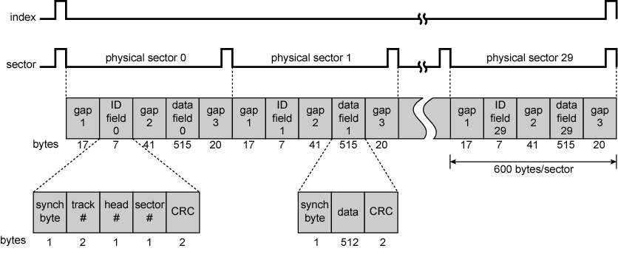
Bộ nhớ ngoài
Định dạng sector

Slide 68
Bộ nhớ ngoài
Kỹ thuật RAID
RAID: Redundant Array of Independent Disks
Ghép nhiều ổ đĩa vật lý để truy cập như 1 ổ luận lý
Tăng tốc độ truy cập (đọc ghi luân phiên và song song)
Tăng độ an toàn dữ liệu khi đĩa hư hỏng (ghi dư thừa hoặc ghi thêm thông tin ECC/parity)
Tăng dung lượng tối đa của đơn vị lưu trữ (nhiều đĩa)
Hiện có 7 loại thông dụng: RAID0 – RAID6

Slide 69
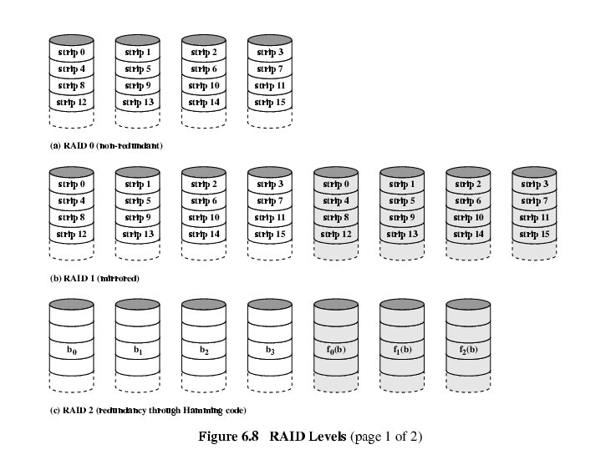
Bộ nhớ ngoài
RAID 0, 1 và 2

Slide 70
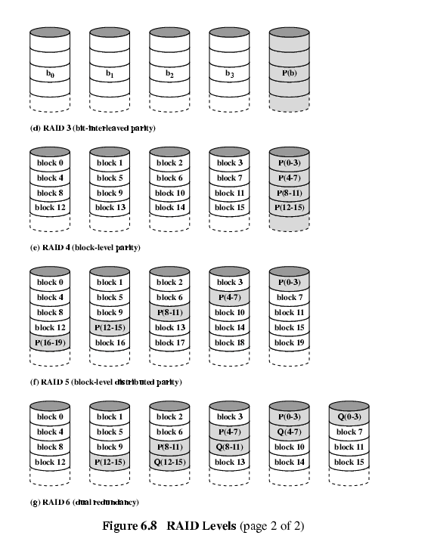
Bộ nhớ ngoài
RAID 3 và 4

Slide 71
Bộ nhớ ngoài
RAID 5 và 6

Slide 72
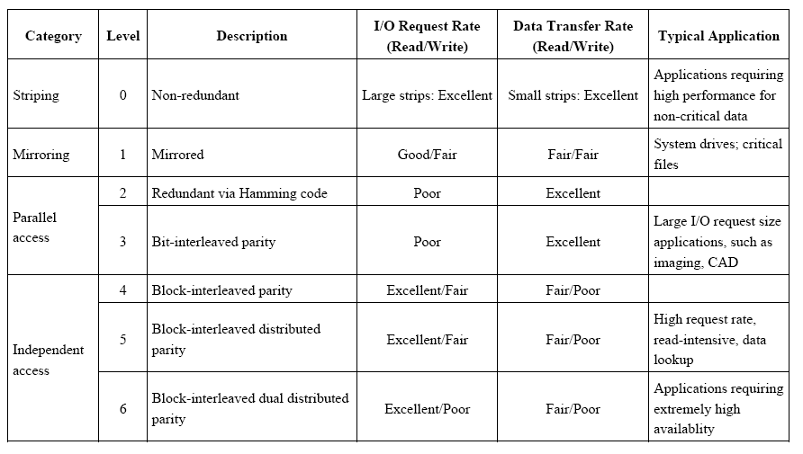
Bộ nhớ ngoài
Tóm tắt kỹ thuật RAID

Slide 73
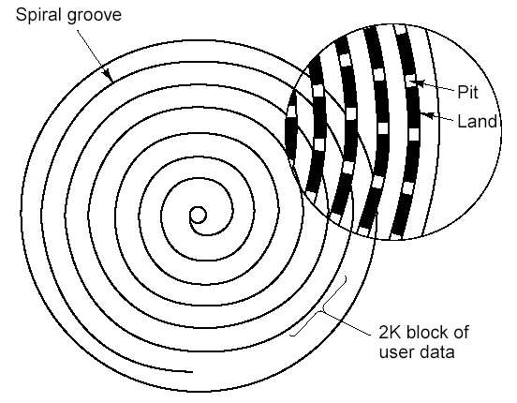
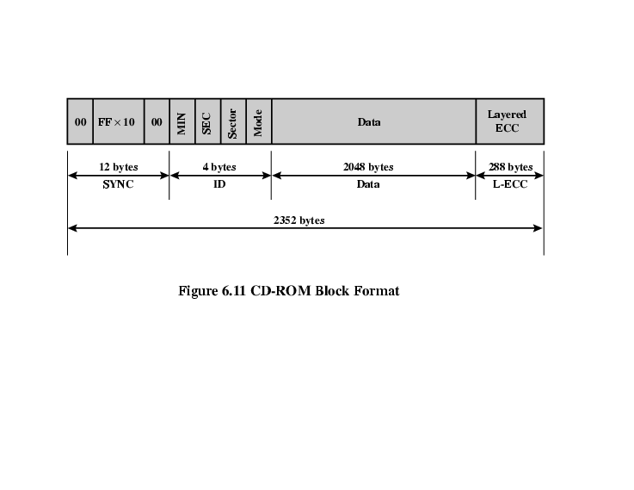
Bộ nhớ ngoài
Đĩa quang (optical disk)
CD (compact disk)
Khả năng đọc/ghi: CD-ROM, CD-R, CD-RW
Đường kính: 12cm, 8cm
Dung lượng: 700MB, 200MB
Track: Ghi theo các vòng hướng tâm, tốc độ dài không đổi CLV (constant linear velocity)
Tốc độ đọc ghi: 1x – 52x (1x= ??)
Chuẩn định dạng: ISO 9660, UDF (Universal Disk Format)

Slide 74
Bộ nhớ ngoài
Đĩa quang (tiếp)
DVD (Digital Versatile Disk): Loại đĩa dung lượng cao (so với CD), xuất phát từ đĩa phim video (Digital Video Disk)
Khả năng đọc ghi: DVD-ROM, DVD±R, DVD±RW, DVD-RAM
Số mặt/ số lớp: 1-2 mặt, 1-2 lớp/mặt
Đường kính: 12cm, 8cm
Tốc độ: 1x – 24x (1x=?)
Đĩa DVD dung lượng cao
HD-DVD (15-60GB)
Blue ray (25-50GB)
Sides | Layers | Diameter (cm) | Capacity (GB)
1 | 1 | 8 | 1.46
1 | 2 | 8 | 2.66
2 | 2 | 8 | 2.92
2 | 4 | 8 | 5.32
1 | 1 | 12 | 4.7
1 | 2 | 12 | 8.54
2 | 2 | 12 | 9.4
2 | 4 | 12 | 17.08

Slide 75
Bộ nhớ ảo
Bộ nhớ thật
Không gian địa chỉ trong chương trình trùng với không gian địa chỉ trong bộ nhớ. Cho phép người lập trình truy cập trực tiếp vào 1 ô nhớ → Khó bảo vệ bộ nhớ.
Khi thi hành, hệ điều hành nạp toàn bộ chương trình vào bộ nhớ (nạp trước) → bộ nhớ máy tính phải đủ lớn để chạy các CT lớn
Chương trình được cấp phát 1 vùng nhớ có địa chỉ liên tục (cấp phát liên tục). HĐH sẽ thu hồi vùng nhớ sau khi chương trình kết thúc
Để thực hiện đa chương, HĐH cần chia BN ra nhiều vùng (partition), mỗi vùng cấp phát cho 1 CT
Khi bộ nhớ đầy
HĐH không cấp tiếp, các CT phải chờ đến khi có 1 vùng nhớ trống
HĐH cấp tiếp: Cần kỹ thuật tráo đổi (swapping) để ghi tạm vùng nhớ của 1 CT khác ra BN ngoài, lấy chỗ trống cấp cho CT mới

Slide 76
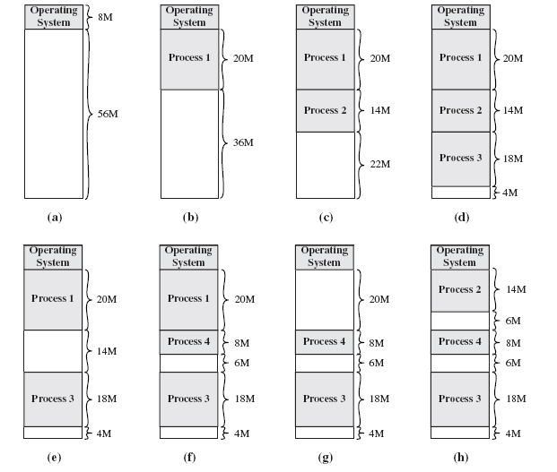
Bộ nhớ ảo
Bộ nhớ thật (tiếp)

Slide 77
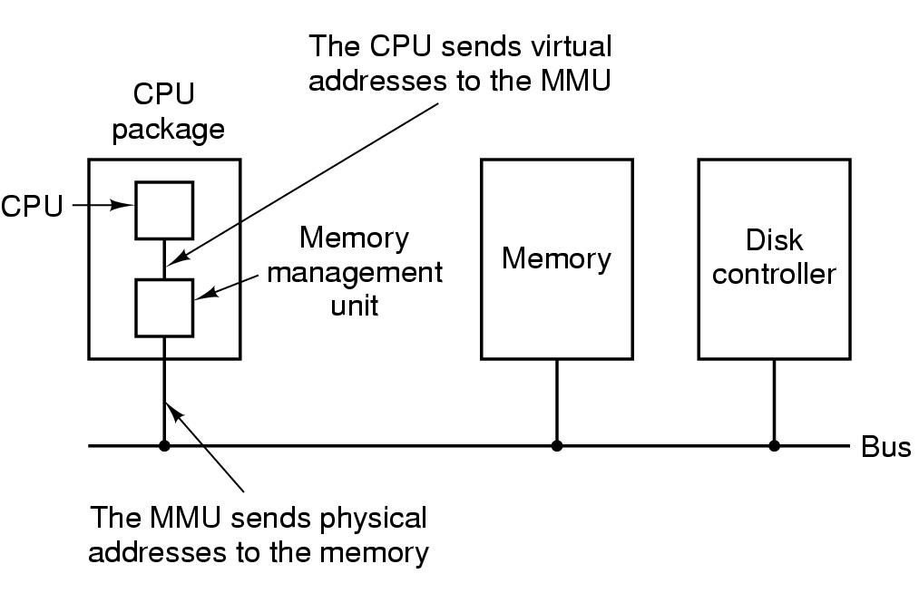
Bộ nhớ ảo
Bộ nhớ ảo (Virtual Memory)
Không gian địa chỉ trong CT (địa chỉ ảo) được tách biệt với không gian địa chỉ trong BN (địa chỉ thực) → CPU và HĐH sẽ phối hợp để ánh xạ (mapping) địa chỉ ảo trong CT thành địa chỉ thật trong BN
Việc ánh xạ và quản lý BN ảo được thực hiện qua đơn vị MMU (Memory Management Unit)

Slide 78
Bộ nhớ ảo
Bộ nhớ ảo (tiếp)
Khi thi hành, hệ điều hành chỉ nạp các phần cần thiết của CT vào bộ nhớ (nạp theo yêu cầu), không cần nạp toàn bộ CT → tránh lãng phí BN
Các CT được cấp phát nhiều vùng nhớ có địa chỉ tách biệt nhau (cấp phát không liên tục).
Sử dụng kỹ thuật tráo đổi (swapping) để ghi tạm thời các vùng nhớ chưa cần đến ra BN ngoài (swap-out) để lấy chỗ trống nạp thông tin cần thiết vào BN (swap-in) khi cần đến
BN ngoài thông dụng là đĩa cứng
Có 2 kỹ thuật BN ảo:
Kỹ thuật phân trang : Kích thước các vùng nhớ cố định
Kỹ thuật phân đoạn : Kích thước các vùng nhớ thay đổi

Slide 79
Bộ nhớ ảo
Kỹ thuật phân trang (paging)
Không gian địa chỉ ảo trong CT được chia đều ra các trang ảo (virtual page, gọi tắt là page) có kích thước bằng nhau, mỗi trang là 1 đơn vị cấp phát BN của HĐH
Không gian địa chỉ thật trong BN cũng được chia đều thành các khung trang (page frame, gọi tắt là frame) có kích thước bằng 1 trang (thường là 4KB)
Khi có yêu cầu cấp phát BN, HĐH có thể nạp 1 trang theo yêu cầu vào bất cứ frame nào trong BN thật
Khi CT truy cập vào 1 trang chưa được cấp phát sẽ gây ra lỗi trang (page fault) → HĐH phải xử lý bằng cách swapping với 1 trang khác chưa cần sử dụng đến (chậm)
HĐH cần 1 bảng quản lý để theo dõi trang nào đang được nạp vào frame nào trong BN cho mỗi CT, gọi là bảng trang (page table)

Slide 80
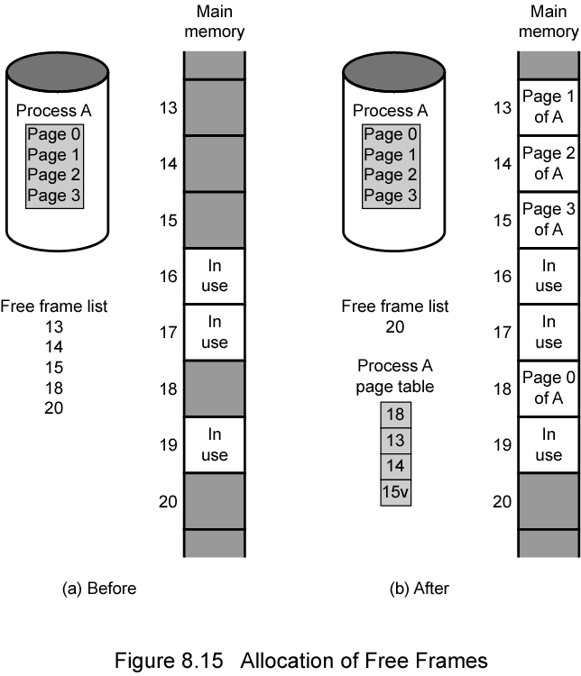
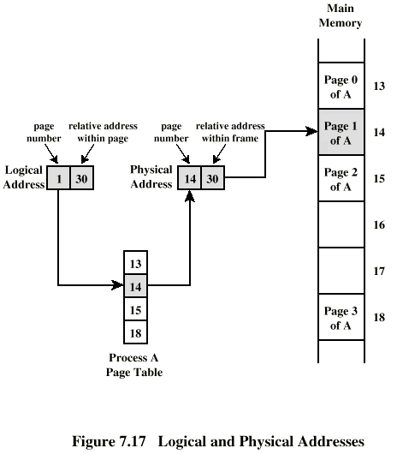
Bộ nhớ ảo
Kỹ thuật phân trang (tiếp)

Slide 81

Bộ nhớ ảo
Ví dụ về BN phân trang
BN ảo trong CT gồm 64KB được chia ra 16 trang, mỗi trang 4KB
BN thực gồm 32KB được chia ra 8 frame
BN đang được cấp phát như thể hiện trong bảng trang
Bài tập: Hãy tính địa chỉ thật từ các địa chỉ ảo
10.000
20.000
30.000

Slide 82
Bộ nhớ ảo
Kỹ thuật phân đoạn (segmentation)
Quan điểm người lập trình về BN
Chương trình bao gồm nhiều module
Dữ liệu bao gồm nhiều array, chuỗi, …
Khi truy cập sẽ căn cứ vào địa chỉ tương đối của module (lệnh thứ mấy) hay array (phần tử thứ mấy)

Slide 83
Bộ nhớ ảo
Kỹ thuật phân đoạn (tiếp)
HĐH sẽ cấp phát BN theo từng đoạn (segment) có kích thước theo yêu cầu lập trình, người lập trình truy cập BN theo offset trong từng segment
Địa chỉ ảo có dạng (segment, offset)
Khi có yêu cầu cấp phát BN, HĐH có thể nạp 1 segment theo yêu cầu vào vùng trống trong BN thật. Nếu không có vùng trống đủ lớn HĐH cần dồn BN để tạo ra vùng trống đủ lớn.
Khi CT truy cập vào 1 segment chưa được cấp phát sẽ gây ra lỗi segment (segment fault) → HĐH phải xử lý bằng cách swapping với 1 hoặc vài segment khác chưa cần sử dụng đến (chậm)
HĐH cần 1 bảng quản lý để theo dõi segment nào đang được nạp vào vị trí nào trong BN cho mỗi CT, gọi là bảng segment (segment table)

Slide 84
Bộ nhớ ảo
Ví dụ về BN phân đoạn
Ban đầu S1 swap-out S4 swap-out S3 swap-out Dồn bộ nhớ
S7 swap-in S5 swap-in S6 swap-in

Slide 85

Bộ nhớ ảo
Tổng quát việc truy cập bộ nhớ trong máy tính

Slide 86
Bộ nhớ ảo
Ưu điểm BN ảo
Cho phép CT lớn hơn BN vẫn chạy được
Chỉ nạp phần CT nào cần đến vào BN → tiết kiệm BN
Nhược điểm BN ảo
Tăng phí tổn hệ thống (overhead): Tốn thời gian tính toán địa chỉ ảo sang địa chỉ thật, tốn không gian BN chứa bảng trang/ segment
Truy cập BN chậm hơn so với quản lý BN thực: Cần gấp đôi thời gian truy cập BN. Khi có page/ segment fault việc truy cập BN biến thành truy cập IO
Cách khắc phục
Cần phần cứng đặc biệt hỗ trợ HĐH để quản lý BN
Cần giải thuật thay trang/ segment tối ưu

Slide 87

Bộ nhớ ảo
Ví dụ: BN ảo trong CPU Intel Pentium 4
Phân segment kết hợp phân trang 2 cấp
Phân segment: Segment 16 bit, Offset: 32 bit.
Phân trang: Địa chỉ tuyến tính 32 bit chia ra: Directory 10 bit, page 10 bit và offset 12 bit (4KB/trang)

Slide 88
Các giải thuật thay thế trang (Page replacement algorithms)

Slide 89
Thay thế trang
Không dễ dàng để tìm được chính sách thay thế trang tốt
Khi thu hồi một trang, làm sao chúng ta biết là trang tốt nhất có thể giảm thiểu lỗi trang sau này?
Có tồn tại thuật toán thay thế trang tối ưu?
Nếu có, thuật toán thay thế trang tối ưu là gì?
Xem ví dụ sau:
Giả sử chúng ta có 3 frames và chạy chương trình theo mẫu sau
7, 0, 1, 2, 0, 3, 0, 4, 2, 3
Giả sử chúng ta biết thứ tự yêu cầu trang

Slide 90
Giải thuật thay thế trang
FIFO
LRU
OPTIMAL

Slide 91
FIFO - First In First Out
First-in, First-out
Công bằng, thời gian mỗi trang trên bộ nhớ gần như tương đương nhau
Có vấn đề gì không?
Có phù hợp với yêu cầu của một chương trình?
Có hiệu quả với ví dụ của chúng ta?
7, 0, 1, 2, 0, 3, 0, 4, 2, 3

Slide 92

FIFO - First In First Out

Slide 93

Ví dụ khác - FIFO

Slide 94
LRU – Least Recently Used
Least Recently Used (ít sử dụng gần đây nhất)
Mỗi lần truy cập trang, dán nhãn thời gian lại
Khi cần thu hồi một trang, chọn trang với nhãn thời gian lâu nhất
LRU có phải tối ưu nhất?
Trong thực tế, LRU là giải pháp tốt cho hầu hết chương trình
Có dễ dàng cài đặt?

Slide 95
Thay thế trang ít sử dụng nhất
Dùng 1 reference bit và bộ đếm cho mỗi trang (frame)
Mỗi ngắt đồng hồ, HĐH cộng reference bit vào biến counter rồi xóa reference bit (bật reference bit nếu trang được sử dụng)
Khi cần thay trang, chọn trang có số đếm ít nhất
Có vấn đề gì không?
Lưu vết tất cả, khó thu hồi trang đã dùng rất nhiều trong quá khứ, nhưng hiện tại không còn dùng nữa
Chi phí cao để quản lý counter, bởi vì bộ nhớ ngày càng lớn
Có thể cải tiến bằng lược đồ độ tuổi: counter được shift qua phải trước khi cộng reference bit và reference bit được cộng vào bit trái nhất

Slide 96

LRU – Least Recently Used

Slide 97
OPTIMAL
Thuật toán tối ưu là thay thế trang sẽ không dùng lại lâu nhất
Vấn đề của thuật toán này là gì?
Giải pháp thực tế là dự đoán tương lai(sẽ yêu cầu trang nào) bằng quá khứ
Có thể đúng vì tính cục bộ

Slide 98

OPTIMAL

Slide 99
Clock (Cơ hội thứ hai)
Sắp xếp các trang thành vòng tròn, và dùng 1 đồng hồ
Dùng 1 use bit cho mỗi frame. Bật use bit lên khi mà frame đó được dùng.
Nếu use bit = 0, trang không sử dụng
Khi lỗi trang:
Di chuyển kim đồng hồ
Kiểm tra use bit
If 1, mới sử dụng, xóa và tiếp tục
If 0, chọn trang này để thay thế
Liệu chúng ta có thể luôn tìm được trang để thay thế?

Slide 100
Cơ hội thứ N^{th}
Tương tự ý tưởng trên nhưng,
Dùng 1 counter và 1 use bit
Khi lỗi trang:
Dịch kim đồng hồ
Kiểm tra use bit
If 1, xóa use bit và đặt counter = 0
If 0, tăng counter, if counter < N, tiếp tục, ngược lại chọn trang này để thay thế
Nhận xét
N lớn ⇒ gần giống kết quả với LRU
Nếu N quá lớn thì gặp vấn đề gì?

Slide 101
Tiếp cận khác của cơ hội thứ 2nd
Luôn giữ một danh sách n > 0 trang trống
Khi lỗi trang, nếu danh sách trống có hơn n frames, chọn 1 frame từ danh sách trống
Nếu danh sách trống chỉ có n frames, chọn 1 frame từ danh sách, rồi chọn một frame đang sử dụng để đặt vào danh sách trống
Khi lỗi trang, nếu trang lỗi là trong danh sách trống, không phải đọc lại trang đó lên bộ nhớ.
Triển khai trên VAX … hiệu quả gần đạt LRU

Slide 102
Tập trang thường trú (working set)
Một tiến trình nên nạp bao nhiêu trang lên bộ nhớ ?
Số lượng trang thường trú này có thể cố định hoặc thay đổi
Miền thay thế là cục bộ hay toàn cục
Lược đồ hay được sử dụng:
Thay trang toàn cục: đơn giản – kích thước tập trang thường trú của tiến trình thay đổi mỗi lẫn thay trang
Thay trang cục bộ: phức tạp hơn – kích thước tập trang thường trú phải thay đổi xung quanh giá trị kích thước tập trang thường trú của tiến trình (working set size)

Slide 103
Working Set
Là một tập các trang được sử dụng trong khoảng thời gian gần đây nhất
Kích thước của working set có thể thay đổi trong suốt quá trình thực thi của tiến trình
Nếu số lượng trang được cấp nhiều hơn working set thì số lỗi trang sẽ nhỏ
Chỉ điều phối cho tiến trình khi mà bộ nhớ đủ để nạp working set của nó
Làm sao để xác định/(xấp xỉ) kích thước của working set?

Slide 104
Working-Set
Δ ≡ working-set window ≡ số trang được gọi Ví dụ: Δ = 10,000 lệnh
WSS_{i} (working set của tiến trình P_{i}) = tổng số trang được gọi trong khoảng tgian Δ vừa rồi(có thể thay đổi)
if Δ quá nhỏ thì không đủ chứa tập trang thường trú.
if Δ quá lớn thì có thể chứa nhiều tập trang thường trú.
if Δ = ∞ ⇒ sẽ chứa tập trang toàn chương trình.
D = Σ WSS_{i} ≡ tổng trang được yêu cầu
if D > m ⇒ Trì trệ (Thrashing)
Chính sách if D > m, thì dừng một tiến trình.
Notes:
m = memory

Slide 105
Lưu vết Working Set
Xấp xỉ khoảng thời gian + dùng một reference bit
Ví dụ: Δ = 10,000
Đồng hồ ngắt sau mỗi 5000 đơn vị.
Dùng 2 reference bít cho mỗi trang.
Mỗi lần đồng hồ ngắt, thì lưu lại và gán lại giá trị 0 cho cả 2 reference bit.
Nếu 1 bit = 1 ⇒ trang trong working set.
Tại sao không thật sự chính xác?
Cải tiến = dùng 10 bits và ngắt mỗi 1000 đơn vị.
Notes:
Vì khoảng thời gian là 5000, có thể hơi lâu, nên có thể các trang được gọi lúc 1 đơn vị và trang khác được gọi lúc 4800 đơn vị. Thì xem như giống nhau

Slide 106
Biểu đồ tần suất lỗi trang
Xác định tầng suất lỗi trang chấp nhận được.
Nếu tỉ lệ lỗi trang nhỏ, tiến trình bỏ bớt frame.
Nếu tỉ lệ lỗi trang cao, tiến trình cấp thêm frame.
Notes:
Nếu số trang càng lớn thì tầng số lỗi trang càng lớn!

Slide 107
Tầng suất lỗi trang
Một bộ đếm cho mỗi trang để đếm “thời gian” giữa các lỗi trang(“thời gian” = có thể là số lần trang được truy cập)
Định nghĩa một ngưỡng trên cho biến “thời gian”
Nếu thời gian giữa 2 lỗi trang nhỏ hơn ngưỡng trên, thì trang được thêm vào tập thường trú
Và cũng cần một ngưỡng dưới để giảm bớt khung trang của tiến trình

Slide 108
Câu hỏi

